Slide 1
«ФГОС дошкольного образования. Особенности построения образовательного процесса в дошкольных образовательных организациях»
Скоролупова Оксана Алексеевна, руководитель проекта по дошкольному образованию издательства «Просвещение»
Лобанова Татьяна Ивановна,
Методист Центра развития дошкольного образования
издательства «Просвещение»

Slide 2
Методическая помощь педагогам ДОО
Серия вебинаров издательства «Просвещение», посвящённых ФГОС ДО и корректировке основных образовательных программ

Slide 3
Вебинары декабря на сайте издательства «Просвещение»
16.12.2013, 12.00 – 14.00
«ФГОС дошкольного образования. Особенности построения образовательного процесса в дошкольных образовательных организациях»
17.12.2013, 10.00 – 12.00
«Корректировка Основной образовательной программы дошкольной образовательной организации в соответствии с ФГОС дошкольного образования»
18.12.2013, 12.00 – 14.00
«Корректировка Основной образовательной программы дошкольной образовательной организации с учетом Примерной основной образовательной программы дошкольного образования «Радуга»
19.12.2013, 10.00 – 12.00
«Корректировка Основной образовательной программы дошкольной образовательной организации с учетом Примерной основной образовательной программы дошкольного образования «Успех»

Slide 4

№ 273 ФЗ от 29.12.2012 г.
Вступил в силу 01.09.2013 г.
Notes:
С 1 сентября 2013 г. вступил в силу Федеральный закон от 29.12.2012 № 273-ФЗ «Об образовании в Российской Федерации», который внёс ряд существенных изменений в систему образования Российской Федерации и, в частности, в дошкольное образование.

Slide 5
ФЕДЕРАЛЬНЫЙ ЗАКОН «Об образовании в Российской Федерации»
Общее
образование
Профессио-
нальное
образование
Дополни-
тельное
образование
Профессио-
нальное
обучение
Дошкольное (ДО)
Среднее про-
фессиональ- ное
Дополнительное
образование
детей и взрослых
2) Начальное общее
2) Высшее (бакалавриат)
Дополнительное
профессиональ-
ное образование
3) Основное общее
3) Высшее (специалитет,
магистратура)
4) Среднее общее
4) Высшее (подготовка
кадров высшей
квалификации)
Структура
системы
образования
Notes:
Статья 10. Структура системы образования
п.3. «Общее образование и профессиональное образование реализуются по уровням образования».
Изменена структура системы образования, добавлены два новых уровня: дошкольное образование и подготовка кадров высшей квалификации включены в систему общего образования.
Для сравнения: прежде статус дошкольного образования не был определен. Дошкольное образование юридически не считалось уровнем или ступенью уровня образования, что позволяло относиться к нему по «остаточному принципу».
Уровень ДО – особенный:
1) необязательность уровня ДО в РФ
2) отсутствие возможности вменения ребёнку какой-либо ответственности за результат.

Slide 6
ФЕДЕРАЛЬНЫЙ ЗАКОН «Об образовании в Российской Федерации»
Уровень образования - завершённый цикл образования, характеризующийся определённой единой совокупностью требований

Slide 7
ФЕДЕРАЛЬНЫЙ ЗАКОН «Об образовании в Российской Федерации»
Совокупность обязательных требований к образованию определённого уровня, утверждённых федеральным органом исполнительной власти - Федеральный государственный образовательный стандарт
Notes:
Совокупность обязательных требований к образованию определённого уровня, утверждённых федеральным органом исполнительной власти называется Федеральным государственным образовательным стандартом.
Следовательно, для дошкольного образования, как и для всех уровней образования в Российской Федерации, устанавливается федеральный государственный образовательный стандарт (ФГОС).

Slide 8
Стандартизация системы дошкольного образования
март 2010 январь 2014
ФГТ ДО
ФГОС ДО
Notes:
Приказ Минобрнауки России N 655 «Об утверждении и введении в действие федеральных государственных требований к структуре основной общеобразовательной программы дошкольного образования», вступивший в силу 16 марта 2010 г., передаёт эстафету Приказу Минобрнауки №1155 «Об утверждении Федерального государственного стандарта дошкольного образования», который вступит в силу с 1 января 2014 года.

Slide 9


Slide 10
Приказ №1155
1. Утвердить прилагаемый федеральный государственный образовательный стандарт дошкольного образования
2. Признать утратившими силу приказы Министерства образования и науки Российской Федерации:
от 23 ноября 2009 г. № 655 «Об утверждении и введении в действие федеральных государственных требований к структуре основной общеобразовательной программы дошкольного образования»
от 20 июля 2011 г. № 2151 «Об утверждении федеральных государственных требований к условиям реализации основной общеобразовательной программы дошкольного образования»
3. Настоящий приказ вступает в силу с 1 января 2014 года

Slide 11
Стандартизация системы дошкольного образования
Федеральный государственный
образовательный
Стандарт (ФГОС)
Федеральные
государственные
требования (ФГТ)
Требования к структуре ООП
Требования к структуре ООП
Требования к условиям реализации ООП
Требования к условиям реализации ООП
Требования к результатам освоения ООП
Notes:
Разработкой стандарта дошкольного образования занималась специально созданная 30 января 2013 года рабочая группа во главе с директором Федерального института развития образования Александром Григорьевичем Асмоловым.
Стандарт устанавливает требования, обязательные при реализации Программы, в том числе: к структуре основных образовательных программ; к условиям их реализации; и к результатам их освоения.
Посмотрим для сравнения наш предыдущий документ: Федеральные государственные требования (ФГТ)…
…
Отсутствие юридически закреплённых требований к результатам освоения основных образовательных программ дошкольного образования, с одной стороны, снимало риски «школяризации» детского сада (с оценками и прочими «отчетностями»), но, с другой - не позволяло нормативно закрепить специфику и статус дошкольного образования в ряду других образовательных систем.
Обратите ваше внимание на то, что данные документы уже по своим составляющим являются преемственными.

Slide 12
ФГОС ДО. Структура документа
I. ОБЩИЕ ПОЛОЖЕНИЯ
II. ТРЕБОВАНИЯ К СТРУКТУРЕ ООП ДО
III. ТРЕБОВАНИЯ К УСЛОВИЯМ РЕАЛИЗАЦИИ ООП ДО
к психолого-педагогическим условиям
к кадровым условиям
к материально-техническим условиям
IV. ТРЕБОВАНИЯ К РЕЗУЛЬТАТАМ ОСВОЕНИЯ ООП ДО
к развивающей предметно-пространственной среде
к финансовым условиям

Slide 13
ФЕДЕРАЛЬНЫЙ ГОСУДАРСТВЕННЫЙ ОБРАЗОВАТЕЛЬНЫЙ СТАНДАРТ ДОШКОЛЬНОГО ОБРАЗОВАНИЯ
I. ОБЩИЕ ПОЛОЖЕНИЯ

Slide 14
Образовательная деятельность по Программе осуществляется :
Общие положения
организациями, осуществляющими образовательную деятельность
индивидуальными предпринимателями
Далее вместе - Организации
родителями (законными представителями) при получении детьми ДО в форме семейного образования
Notes:
…
Здесь стоит дать несколько пояснений:
До сих пор основные образовательные программы дошкольного образования реализовывались в учреждениях, для которых образовательная деятельность являлась основной . «Организация» - более широкое понятие, нежели «учреждение». Согласно новому закону реализовывать основные образовательные программы дошкольного образования могут такие организации, как, например: организации для детей, оставшихся без попечения родителей; организации, осуществляющие лечение, оздоровление или отдых; научные организации, осуществляющие образовательную деятельность, и другие. К организациям, осуществляющим образовательную деятельность, приравниваются также индивидуальные предприниматели. Прежде образовательную деятельность осуществляли образовательные учреждения разных типов и видов. Новым формам дошкольного образования, например индивидуальным предпринимателям, не было места в правовом поле сферы образования.
Согласно новому Закону об образовании основным типом организации, реализующей основные образовательные программы дошкольного образования, по-прежнему является дошкольная образовательная организация. Но, согласно Статье 17. данного Закона , в Российской Федерации образование может быть получено и вне организаций, осуществляющих образовательную деятельность, т.е. в форме семейного образования.

Slide 15
Статья 15. Сетевая форма реализации образовательных программ
Дополнительно: Закон «Об образовании в РФ», Глава 2
В реализации образовательных программ с использованием сетевой формы наряду с организациями, осуществляющими образовательную деятельность, также могут участвовать научные, медицинские, культурные, физкультурно-спортивные и иные организации, обладающие ресурсами, необходимыми для осуществления видов учебной деятельности, предусмотренных соответствующей образовательной программой
Использование сетевой формы реализации образовательных программ осуществляется на основании договора между организациями
Notes:
Дополнительно: Статья 15 главы 2-й «Закона об образовании» говорит о том, что в реализации образовательных программ с использованием сетевой формы наряду с организациями, осуществляющими образовательную деятельность, также могут участвовать научные организации, медицинские организации, организации культуры, физкультурно-спортивные и иные организации, обладающие ресурсами, необходимыми для осуществления … видов учебной деятельности, предусмотренных соответствующей образовательной программой. Такая деятельность осуществляется на основании договора между организациями.

Slide 16
Документы, лежащие в основе разработки Стандарта
Общие положения
Конституция РФ
Законодательные документы РФ, в т. ч. «Закон об образовании в Российской Федерации»
Конвенция ООН о правах ребёнка
Notes:
Стандарт разработан на основе Конституции Российской Федерации и законодательства РФ и с учётом Конвенции ООН о правах ребёнка. В перечисленных документах заложены следующие основные принципы: (след. слайд)

Slide 17
Основные принципы Стандарта
Общие положения
Поддержка разнообразия детства; сохранение уникальности и самоценности детства как важного этапа в общем развитии человека
Личностно-развивающий и гуманистический характер взаимодействия взрослых и детей
Уважение личности ребёнка
Реализация программы в формах, специфических для детей данной возрастной группы, прежде всего в форме игры, познавательной и исследовательской деятельности, в форме творческой активности, обеспечивающей художественно-эстетическое развитие ребёнка

Slide 18
Основные принципы ДО
Общие положения
Полноценное проживание ребёнком всех этапов детства (младенческого, раннего и дошкольного возраста), обогащение детского развития
Индивидуализация дошкольного образования
Содействие и сотрудничество детей и взрослых, признание ребенка полноценным участником образовательных отношений
Поддержка инициативы детей в различных видах деятельности
Сотрудничество Организации с семьёй
Приобщение детей к социокультурным нормам, традициям семьи, общества и государства
Формирование познавательных интересов и познавательных действий ребенка в различных видах деятельности
Соответствие условий, требований, методов возрасту и особенностям развития детей (возрастная адекватность)
Учёт этнокультурной ситуации развития детей

Slide 19
Цели Стандарта
Общие положения
Повышение социального статуса ДО
Обеспечение государством равенства возможностей для каждого ребёнка в получении качественного дошкольного образования
Обеспечение государственных гарантий уровня и качества образования на основе единства обязательных требований
Сохранение единства образовательного пространства РФ относительно уровня дошкольного образования
Notes:
Стандарт направлен на достижение следующих целей:

Slide 20
Задачи Стандарта
Общие положения
Охрана и укрепление физического и психического здоровья детей, в том числе их эмоционального благополучия
Обеспечение равных возможностей для полноценного развития каждого ребёнка в период дошкольного детства независимо от места проживания, пола, нации, языка, социального статуса, психофизиологических и других особенностей (в том числе ОВЗ)
Обеспечение преемственности ООП ДО и НОО
Создание благоприятных условий развития детей в соответствии с их возрастными и индивидуальными особенностями и склонностями, развитие способностей и творческого потенциала каждого ребёнка …
Объединение обучения и воспитания в целостный образовательный процесс на основе духовно-нравственных и социокультурных ценностей и принятых в обществе правил и норм поведения…
Notes:
Стандарт направлен на решение следующих задач:

Slide 21
Задачи Стандарта (продолжение)
Общие положения
Формирование общей культуры личности детей, в том числе ценностей здорового образа жизни, развитие их социальных, нравственных, эстетических, интеллектуальных, физических качеств, инициативности, самостоятельности и ответственности, формирование предпосылок учебной деятельности
Обеспечение вариативности и разнообразия содержания Программ и организационных форм ДО, возможности формирования Программ различной направленности с учётом образовательных потребностей, способностей и состояния здоровья детей
Формирование социокультурной среды, соответствующей возрастным, индивидуальным, психологическим и физиологическим особенностям детей
Обеспечение психолого-педагогической поддержки семьи и повышение компетентности родителей (законных представителей) в вопросах развития и образования, охраны и укрепления здоровья детей

Slide 22
Требования Стандарта
Общие положения
ФГОС
Требования к структуре ООП
Требования к условиям реализации ООП
Требования к результатам освоения ООП
Notes:
Стандарт включает в себя требования к: структуре Программы и ее объему; условиям реализации Программы; результатам освоения Программы. Выраженный акцент в данном Стандарте (именно в стандарте ДО) делается на условия реализации основной образовательной программы. Почему – мы увидим чуть позже.

Slide 23
ФЕДЕРАЛЬНЫЙ ГОСУДАРСТВЕННЫЙ ОБРАЗОВАТЕЛЬНЫЙ СТАНДАРТ ДОШКОЛЬНОГО ОБРАЗОВАНИЯ
II. ТРЕБОВАНИЯ К СТРУКТУРЕ ООП ДО

Slide 24
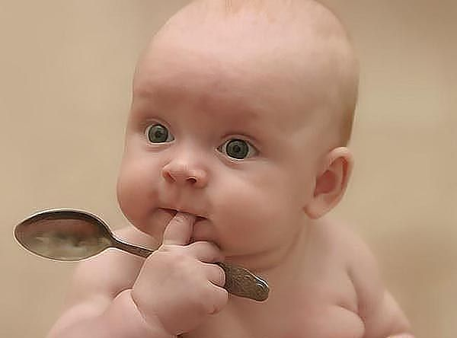
Закон об образовании
Статья 67. Организация приёма на обучение по основным общеобразовательным программам
1. Получение дошкольного образования в образовательных организациях может начинаться по достижении детьми возраста двух месяцев. Получение начального общего образования в образовательных организациях начинается по достижении детьми возраста шести лет и шести месяцев при отсутствии противопоказаний по состоянию здоровья, но не позже достижения возраста восьми лет

Slide 25
ФГОС ДО
2.7. Конкретное содержание указанных образовательных областей зависит от возрастных и индивидуальных особенностей детей…
в младенческом возрасте (2 месяца – 1 год)
в раннем возрасте (1 год – 3 года)
для детей дошкольного возраста (3 года – 8 лет)

Slide 26
Основная образовательная программа дошкольного образования (ООП)
Разрабатывается и утверждается Организацией самостоятельно в соответствии с настоящим Стандартом и с учётом Примерных программ
Реализуется в течение всего времени пребывания детей в Организации
* Организация может разрабатывать и реализовывать различные ООП с разной продолжительностью пребывания детей в течение суток
Notes:
…
Обратите внимание, раньше основные образовательные программы дошкольного образования разрабатывались на основе примерных основных образовательных программ дошкольного образования. Следует отметить, что «учитывать программу» -значит, принимать ее во внимание, иметь в виду, «прислушиваться» к ней при осуществлении образовательной деятельности. Основываться на программе - руководствоваться ею как опорой, каркасом образовательной деятельности.

Slide 27
ФГОС. Образовательные области
Социально – коммуникативное развитие
Познавательное развитие
Речевое развитие
Художественно – эстетическое развитие
Физическое развитие
Notes:
Содержание Программы должно охватывать следующие определенные направления развития и образования детей (далее - образовательные области)

Slide 28
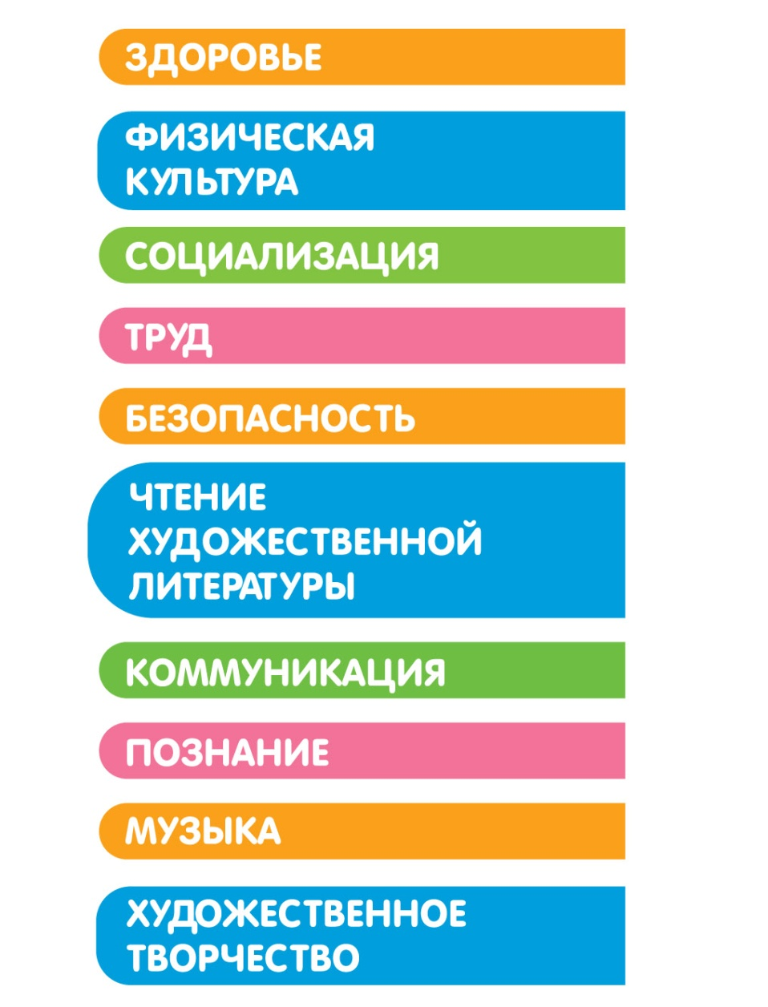
ФГТ. Образовательные области
Образовательные
области
Физичес-кое развитие
Социально-личностное развитие
Познава-тельно-речевое развитие
Художественно-эстети-ческое развитие

Slide 29
Образовательные области
ФГОС
Образовательные области
ФГТ
Основные направления развития
Личностное
развитие
Социально – коммуникативное развитие
Познавательное развитие
Художественно – эстетическое развитие
Физическое развитие
Речевое развитие
Физическое развитие
Социально-личностное развитие
Познавательно-речевое развитие
Художественно-эстетическое развитие

Slide 30
Социально – коммуникативное развитие
Образовательные области
Усвоение норм и ценностей, принятых в обществе…
Развитие общения и взаимодействия ребёнка со взрослыми и сверстниками
Становление самостоятельности, целенаправленности и саморегуляции…
Развитие социального и эмоционального интеллекта…
Формирование готовности к совместной деятельности
Формирование уважительного отношения и чувства принадлежности к своей семье и к сообществу детей и взрослых в Организации
Формирование позитивных установок к различным видам труда и творчества
Формирование основ безопасного поведения в быту, социуме, природе

Slide 31
Познавательное развитие
Образовательные области
Развитие интересов, любознательности и познавательной мотивации
Формирование познавательных действий, становление сознания
Развитие воображения и творческой активности
Формирование первичных представлений о себе, других людях, объектах окружающего мира, их свойствах и отношениях (форме, цвете, размере, материале, звучании, ритме, темпе, количестве, числе, части и целом, пространстве и времени, движении и покое, причинах и следствиях и др.), о малой родине и Отечестве, представлений о социокультурных ценностях народа, об отечественных традициях и праздниках, планете Земля как общем доме людей, об особенностях природы, многообразии стран и народов мира

Slide 32
Речевое развитие
Образовательные области
Владение речью как средством общения и культуры
Обогащение активного словаря
Развитие связной, грамматически правильной диалогической и монологической речи
Развитие речевого творчества
Развитие звуковой и интонационной культуры речи, фонематического слуха
Знакомство с книжной культурой, детской литературой, понимание на слух текстов различных жанров детской литературы
Формирование звуковой аналитико – синтетической активности как предпосылки обучения грамоте

Slide 33
Художественно - эстетическое развитие
Образовательные области
Развитие предпосылок ценностно – смыслового восприятия и понимания произведений искусства (словесного, музыкального, изобразительного), мира природы
Становление эстетического отношения к окружающему миру
Формирование элементарных представлений о видах искусства
Восприятие музыки, художественной литературы, фольклора
Стимулирование сопереживания персонажам художественных произведений
Реализация самостоятельной творческой деятельности детей

Slide 34
Физическое развитие
Образовательные области
Приобретение опыта в двигательной деятельности…
Развитие физических качеств…
Правильное формирование опорно – двигательной системы организма, развитие равновесия, координации движений, крупной и мелкой моторики
Правильное выполнение основных движений
Формирование начальных представлений о некоторых видах спорта
Овладение подвижными играми с правилами
Становление целенаправленности и саморегуляции в двигательной сфере
Становление ценностей здорового образа жизни, овладение его элементарными нормами и правилами …

Slide 35
Содержание образовательных областей
Образовательные области
Непосредственное эмоциональное общение с взрослым
Манипулирование с пред-метами и познавательно-исследовательские действия
Восприятие музыки, детских песен и стихов
Двигательная активность и тактильно-двигательные игры
Предметная деятельность и игры с составными и динамическими игрушками
Экспериментирование с материалами и веществами (песок, вода, тесто и пр.)
Общение с взрослым и совместные игры со сверстниками под руководством взрослого
Самообслуживание и действия с бытовыми предметами-орудиями (ложка, совок, лопатка и пр.)
Восприятие смысла музыки, сказок, стихов, рассматривание картинок, двигательная активность
Ряд видов детской деятельности
Младенческий возраст (2 мес. – 1 год)
Ранний возраст (1-3 года)
Дошкольный возраст (3года – 8 лет)
Notes:
Конкретное содержание данных образовательных областей зависит от возраста детей и должно реализовываться в определённых видах деятельности.

Slide 36
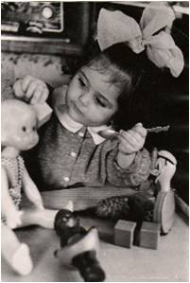
Виды детской деятельности
Игровая
сюжетно-ролевая игра
игра
с правилами
другие виды игр

Slide 37
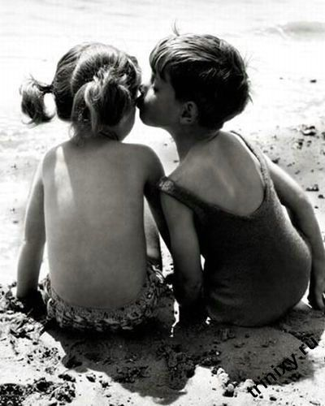
Виды детской деятельности
Коммуникативная
Общение и взаимодействие со взрослыми и сверстниками

Slide 38
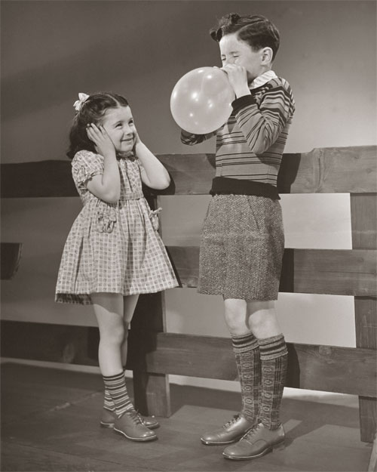
Виды детской деятельности
Познавательно - исследовательская
исследование объектов окружающего мира и экспериментирование с ними

Slide 39
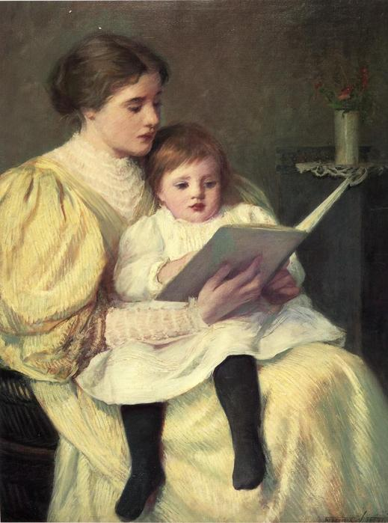
Виды детской деятельности
Восприятие художественной литературы и фольклора

Slide 40
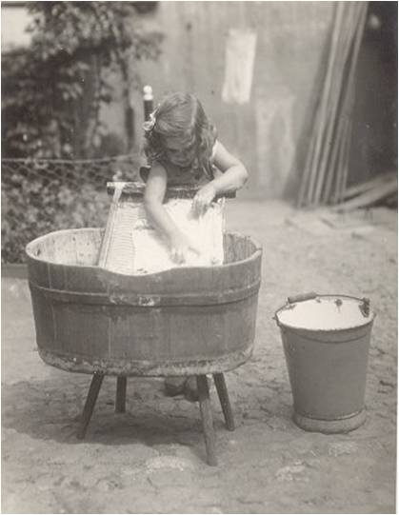
Виды детской деятельности
Самообслуживание и элементарный бытовой труд
самообслуживание
бытовой труд в помещении
бытовой труд
на улице

Slide 41
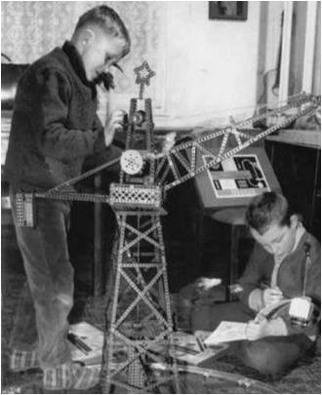
Виды детской деятельности
Конструирование из различных материалов (конструкторов, модулей, бумаги, природного и иного материала)

Slide 42
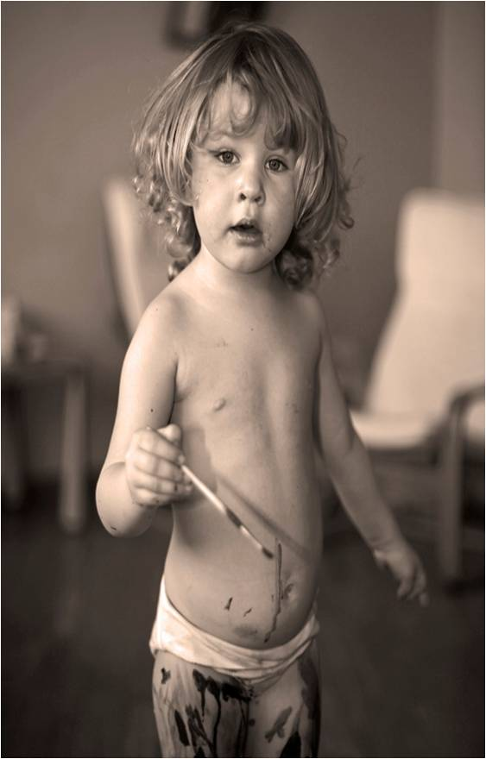
Виды детской деятельности
Изобразительная
рисование
лепка
аппликация

Slide 43
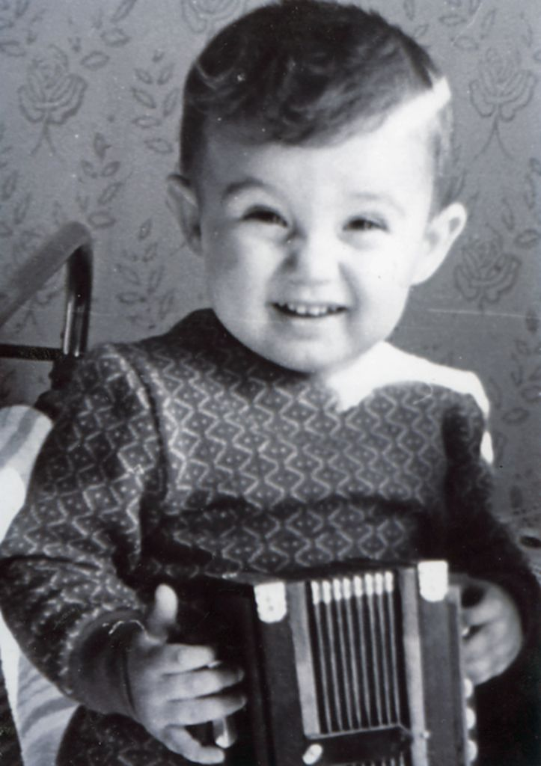
Виды детской деятельности
Музыкальная
пение
музыкально – ритмические движения
игра на детских музыкальных инструментах
восприятие и понимание смысла музыкальных произведений

Slide 44
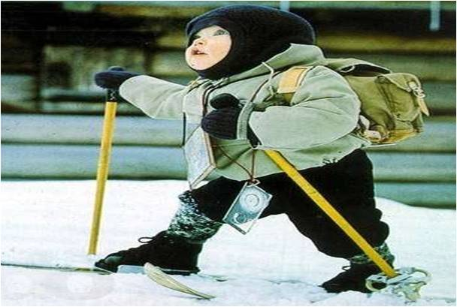
Виды детской деятельности
Двигательная
овладение основными движениями

Slide 45
Части Программы
О О П Д О
(не менее 60%)
(не более 40%)
ФГОС
(не менее 80%)
(не более 20%)
ФГТ
Обязательная часть
Часть, формируемая
участниками
образовательного
процесса
Notes:
Программа состоит из обязательной части и части, формируемой участниками образовательных отношений. Обе части являются взаимодополняющими и необходимыми с точки зрения реализации требований Стандарта.
Обязательная часть Программы предполагает комплексность подхода, обеспечивая развитие детей во всех пяти взаимодополняющих образовательных областях.
В части, формируемой участниками образовательных отношений, должны быть представлены выбранные и/или разработанные самостоятельно участниками образовательных отношений Программы, направленные на развитие детей в одной или нескольких образовательных областях, видах деятельности и/или культурных практиках (далее - парциальные образовательные программы), методики, формы организации образовательной работы.
Объём обязательной части Программы рекомендуется не менее 60% от её общего объёма; части, формируемой участниками образовательных отношений,
не более 40%.

Slide 46
Структура основной образовательной программы
Обязательная часть
Часть, формируемая участниками
образовательного процесса
Целевой раздел
Содержательный раздел
Организационный раздел
Notes:
Программа включает три основных раздела: целевой, содержательный и организационный, в каждом из которых отражается обязательная часть и часть, формируемая участниками образовательных отношений.

Slide 47
Структура основной образовательной программы
Целевой раздел
пояснительная записка
планируемые результаты как целевые ориентиры освоения Программы

Slide 48
Целевой раздел программы
Пояснительная записка
Цели и задачи реализации Программы
Значимые характеристики, в т. ч. характеристики особенностей развития детей раннего и дошкольного возраста
Принципы и подходы к формированию Программы

Slide 49
Целевой раздел программы
Планируемые результаты
Конкретизируют требования Стандарта к целевым ориентирам с учётом:
возрастных возможностей и индивидуальных различий детей
особенностей развития детей с ОВЗ, в том числе детей-инвалидов

Slide 50
Структура основной образовательной программы
Содержательный раздел
описание образовательной деятельности в соответствии с пятью образовательными областями, с учётом используемых ПООП и методических пособий, обеспечивающих реализацию данных программ
описание вариативных форм, способов, методов и средств реализации Программы
описание образовательной деятельности по профессиональной коррекции нарушений развития детей
особенности образовательной деятельности разных видов и культурных практик
способы и направления поддержки детской инициативы
особенности взаимодействия педагогического коллектива с семьями
иные характеристики содержания Программы, наиболее существенные с точки зрения авторов

Slide 51
Часть ОП, формируемая участниками образовательных отношений
Содержательный раздел ООП
Включает различные направления, выбранные участниками образовательных отношений из числа парциальных и иных программ и/или созданных ими самостоятельно
Учитывает образовательные потребности, интересы и мотивы детей, членов их семей и педагогов и может быть ориентирована на:
специфику национальных, социокультурных и иных условий
сложившиеся традиции ДОО (группы)
выбор тех парциальных программ и форм организации работы с детьми, которые в наибольшей степени соответствуют потребностям и интересам детей, а также возможностям педагогического коллектива

Slide 52
Содержание коррекционной работы и/или инклюзивного образования
Содержательный раздел ООП
Включается в Программу, если планируется её освоение детьми с ОВЗ
Содержит специальные условия для получения образования детьми с ОВЗ, в том числе:
механизмы адаптации Программы для указанных детей
использование специальных образовательных программ и методов, методических пособий и дидактических материалов
проведение групповых и индивидуальных коррекционных занятий
осуществление квалифицированной коррекции нарушений развития
Направлено на:
обеспечение коррекции нарушений развития, оказание детям квалифицированной помощи в освоении Программы
освоение детьми с ОВЗ Программы, их разностороннее развитие
Notes:
…
В случае организации инклюзивного образования по основаниям, не связанным с ограниченными возможностями здоровья детей, выделение данного раздела не является обязательным; в случае же его выделения содержание данного раздела определяется Организацией самостоятельно

Slide 53
Структура основной образовательной программы
Организационный раздел
описание материально-технического обеспечения Программы, обеспеченности методическими материалами и средствами обучения и воспитания
распорядок и /или режим дня
особенности традиционных событий, праздников, мероприятий
особенности организации развивающей предметно-пространственной среды

Slide 54
Оформление Программы
ООП не соответствует содержанию одной из Примерных программ
ООП соответствует содержанию одной из Примерных программ
Обязательная часть представлена развёрнуто:
Целевой раздел
Содержательный раздел
Организационный раздел
Обязательная часть оформляется в виде ссылки на соответствующую Примерную программу
Часть Программы, формируемая участниками образовательных отношений, может быть представлена в виде ссылок на соответствующую методическую литературу, позволяющую ознакомиться с содержанием парциальных программ, методик, форм организации образовательной работы
Notes:
2.12. В случае если обязательная часть Программы соответствует примерной программе, она оформляется в виде ссылки на соответствующую примерную программу. Обязательная часть должна быть представлена развёрнуто
в соответствии с пунктом 2.11 Стандарта, в случае если она не соответствует одной из примерных программ.
Часть Программы, формируемая участниками образовательных отношений, может быть представлена в виде ссылок на соответствующую методическую литературу, позволяющую ознакомиться с содержанием выбранных участниками образовательных отношений парциальных программ, методик, форм организации образовательной работы.

Slide 55
Дополнительный раздел Программы
Текст краткой презентации Программы
Ориентирован
на родителей
Доступен
для ознакомления
Notes:
2.13. Дополнительным разделом Программы является текст её краткой презентации. Краткая презентация Программы должна быть ориентирована на родителей (законных представителей) детей и доступна для ознакомления

Slide 56
Содержание краткой презентации
Возрастные и иные категории детей, на которых ориентирована Программа, в том числе категории детей с ОВЗ
Используемые Примерные программы
Характеристика взаимодействия педагогического коллектива с семьями детей
Notes:
В краткой презентации Программы должны быть указаны:
1) возрастные и иные категории детей, на которых ориентирована Программы Организации, в том числе категории детей с ограниченными возможностями здоровья, если Программа предусматривает особенности ее реализации для этой категории детей;
2) используемые Примерные программы;
3) характеристика взаимодействия педагогического коллектива с семьями детей.

Slide 57
ФЕДЕРАЛЬНЫЙ ГОСУДАРСТВЕННЫЙ ОБРАЗОВАТЕЛЬНЫЙ СТАНДАРТ ДОШКОЛЬНОГО ОБРАЗОВАНИЯ
III. ТРЕБОВАНИЯ К УСЛОВИЯМ РЕАЛИЗАЦИИ ООП ДО

Slide 58

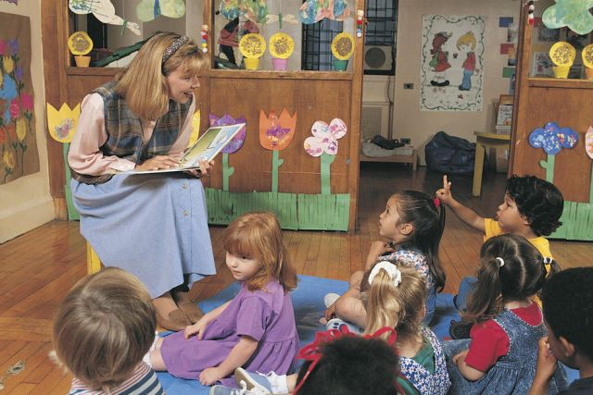
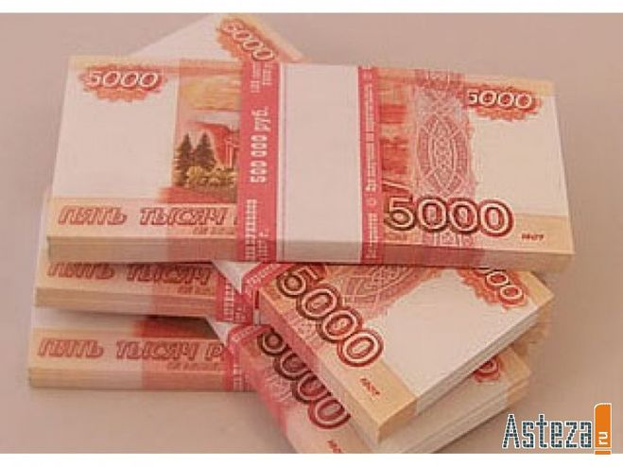

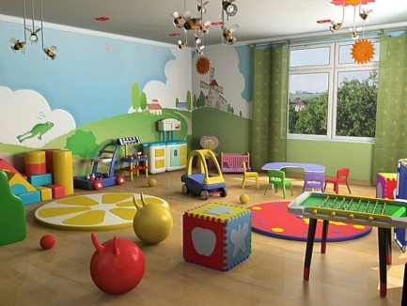
материально-технические
кадровые
финансовые
Условия реализации Программы
психолого-педагогические
развивающая предметно-простран-ственная среда
Notes:
…
Перечисленные условия должны обеспечивать полноценное развитие детей во всех образовательных областях, на фоне их эмоционального благополучия и положительного отношения к миру, к себе и к другим людям

Slide 59
Требования
к психолого-педагогическим условиям реализации ООП ДО

Slide 60
Психолого-педагогические условия реализации Программы
Уважение к человеческому достоинству детей, формирование и поддержка их положительной самооценки, уверенности в собственных возможностях и способностях
Использование в образовательной деятельности форм и методов работы, соответствующих возрастным и индивидуальным особенностям детей (недопустимость как искусственного ускорения, так и искусственного замедления развития детей)
Notes:
Для успешной реализации Программы должны быть обеспечены следующие психолого-педагогические условия:

Slide 61
Психолого-педагогические условия реализации Программы (продолжение)
Построение образовательной деятельности на основе взаимодействия взрослых с детьми, ориентированного на интересы и возможности каждого ребёнка и учитывающего социальную ситуацию его развития
Поддержка взрослыми положительного, доброжелательного отношения детей друг к другу и взаимодействия детей в разных видах деятельности

Slide 62
Психолого-педагогические условия реализации Программы (продолжение)
Поддержка инициативы и самостоятельности детей в специфических для них видах деятельности
Возможность выбора детьми материалов, видов активности, участников совместной деятельности и общения

Slide 63
Психолого-педагогические условия реализации Программы (продолжение)
Защита детей от всех форм физического и психического насилия
Поддержка родителей в воспитании детей, охране и укреплении их здоровья, вовлечение семей непосредственно в образовательную деятельность

Slide 64
Оценка индивидуального развития детей
Психолого-педагогические условия реализации Программы
 | Педагогическая диагностика | Психологическая диагностика
Назначение | Оценка индивидуального развития детей, связанная с оценкой эффективности педагогических действий и лежащая в основе их дальнейшего планирования | Выявление и изучение индивидуально ‑ психологи-ческих особенностей детей (используется при необходимости)
Кто проводит | Педагогический работник | Квалифицированный специалист
Использование полученных результатов | Исключительно для решения образовательных задач: индивидуализации образования и оптимизации работы с группой детей | Для решения задач психологического сопровождения и проведения квалифицированной коррекции развития детей
Участие ребёнка | Свободное | Допускается только с согласия родителей
Notes:
3.2.3. При реализации Программы может проводиться оценка индивидуального развития детей. Такая оценка производится педагогическим работником в рамках педагогической диагностики. Педагогическая диагностика - оценка индивидуального развития детей дошкольного возраста, связанная с оценкой эффективности педагогических действий и лежащая в основе их дальнейшего планирования. Психологическая диагностика – выявление и изучение индивидуально‑психологических особенностей детей.

Slide 65
Условия, необходимые для создания социальной ситуации развития детей (основные компетенции педагогических работников)
Психолого-педагогические условия реализации Программы
1. Обеспечение эмоционального благополучия через:
уважительное отношение к каждому ребёнку, к его чувствам и потребностям
непосредственное общение с каждым ребёнком
Notes:
3.2.5. Условия, необходимые для создания социальной ситуации развития детей, соответствующей специфике дошкольного возраста, предполагают:…
3.4.2. Педагогические работники, реализующие Программу, должны обладать основными компетенциями, необходимыми для создания условия развития детей, обозначенными в п. 3.2.5 настоящего Стандарта.

Slide 66
Условия, необходимые для создания социальной ситуации развития детей (основные компетенции педагогических работников) (продолжение)
Психолого-педагогические условия реализации Программы
2. Поддержка индивидуальности и инициативы детей через:
создание условий для свободного выбора детьми деятельности и участников совместной деятельности
создание условий для принятия детьми решений, выражения своих чувств и мыслей
недирективную помощь детям, поддержку детской инициативы и самостоятельности в разных видах деятельности

Slide 67
Условия, необходимые для создания социальной ситуации развития детей (основные компетенции педагогических работников) (продолжение)
Психолого-педагогические условия реализации Программы
3. Установление правил взаимодействия в разных ситуациях:
создание условий для позитивных, доброжелательных отношений между детьми, в том числе принадлежащими к разным национально-культурным, религиозным общностям и социальным слоям, а также имеющими различные (в том числе ограниченные) возможности здоровья
развитие коммуникативных способностей детей, позволяющих разрешать конфликтные ситуации со сверстниками
развитие умения детей работать в группе сверстников

Slide 68
Условия, необходимые для создания социальной ситуации развития детей (основные компетенции педагогических работников) (продолжение)
Психолого-педагогические условия реализации Программы
4. Построение вариативного развивающего образования, ориентированного на зону ближайшего развития каждого ребёнка, через:
создание условий для овладения культурными средствами деятельности
организацию видов деятельности, способствующих развитию мышления, речи, общения, воображения и детского творчества, личностного, физического и художественно – эстетического развития детей
поддержку спонтанной игры детей, её обогащение, обеспечение игрового времени и пространства
оценку индивидуального развития детей

Slide 69
Условия, необходимые для создания социальной ситуации развития детей (основные компетенции педагогических работников) (продолжение)
Психолого-педагогические условия реализации Программы
5. Взаимодействие с родителями по вопросам образования ребёнка, непосредственного вовлечения их в образовательную деятельность, в том числе посредством создания образовательных проектов совместно с семьёй на основе выявления потребностей и поддержки образовательных инициатив семьи

Slide 70
В ДОО должны быть созданы условия для:
Психолого-педагогические условия реализации Программы
профессионального развития педагогических и руководящих работников, в том числе их дополнительного профессионального образования
консультативной поддержки педагогических работников и родителей по вопросам образования и охраны здоровья детей, в том числе инклюзивного образования (в случае его организации)
организационно-методического сопровождения процесса реализации Программы, в том числе во взаимодействии со сверстниками и взрослыми
Notes:
Также в целях эффективной реализации Программы должны быть созданы условия для:…

Slide 71
Условия для работы с детьми с ОВЗ
Психолого-педагогические условия реализации Программы
Для коррекционной работы с детьми с ОВЗ в группах комбинированной направленности должны создаваться условия в соответствии с перечнем и планом реализации индивидуально ориентированных коррекционных мероприятий
Работа с детьми-инвалидами, осваивающими Программу, должна учитывать индивидуальную программу реабилитации инвалида
Notes:
…

Slide 72
Организация должна создавать возможности:
Психолого-педагогические условия реализации Программы
для предоставления информации о Программе семье и всем заинтересованным лицам, вовлечённым в образовательную деятельность, а также широкой общественности
для взрослых по поиску и использованию материалов, обеспечивающих реализацию Программы, в том числе в информационной среде
для обсуждения с родителями детей вопросов, связанных с реализацией Программы

Slide 73
Максимально допустимый объём образовательной нагрузки
Психолого-педагогические условия реализации Программы
должен соответствовать санитарно - эпидемиологическим правилам и нормативам СанПиН 2.4.1.3049-13 "Санитарно-эпидемиологические требования к устройству, содержанию и организации режима работы дошкольных образовательных организаций", утвержденным постановлением Главного государственного санитарного врача Российской Федерации от 15 мая 2013 г. № 26 (зарегистрировано Министерством юстиции Российской Федерации 29 мая 2013 г., регистрационный № 28564)

Slide 74
Требования
к развивающей
предметно-пространственной среде

Slide 75
Развивающая предметно-пространственная среда должна обеспечивать:
Требования к развивающей предметно-пространственной среде
1. Максимальную реализацию образовательного потенциала пространства:
Организации
Группы
территории, приспособленной для реализации Программы
материалов, оборудования и инвентаря

Slide 76
Развивающая предметно-пространственная среда должна обеспечивать:
Требования к развивающей предметно-пространственной среде
2. Возможность:
общения и совместной деятельности детей (в том числе детей разного возраста) и взрослых
двигательной активности
уединения

Slide 77
Развивающая предметно-пространственная среда должна обеспечивать:
Требования к развивающей предметно-пространственной среде
3.
реализацию различных ОП
необходимые условия в случае организации инклюзивного образования
учёт национально-культурных, климатических условий, в которых осуществляется образовательная деятельность
учёт возрастных особенностей детей

Slide 78
Развивающая предметно-пространственная среда должна быть:
Требования к развивающей предметно-пространственной среде
содержательно насыщенной
трансформируемой
полифункциональной
вариативной
доступной
безопасной

Slide 79
Насыщенность среды
Требования к развивающей предметно-пространственной среде
Соответ-ствует возраст-ным возможностям детей и содержа-нию Программы
Включает оснащение:
Сред-ства обуче-ния
(в т.ч. техничес-кие)
Соответствую-щие материалы
(в т.ч. расход-ные)
Оборудование и инвентарь
игро-вой
спор-тивный
оздоровительный

Slide 80
Насыщенность среды (продолжение)
Требования к развивающей предметно-пространственной среде
Образовательное пространство обеспечивает:
Активность (для всех категорий воспитанников):
игро-вую
позна-ватель-ную
творческую
иссле-довательскую ( + экспери-ментирование с дос-тупными материалами, в т.ч. с песком и водой)
двигательную (в т.ч. развитие крупной и мелкой моторики, участие в подвиж-ных играх и соревно-ваниях)
Эмоциональное благо-полу-чие во взаи-модейст-вии с предметно-прос-транст-венным окружением
Воз-мож-ность само-выра-жения

Slide 81
Насыщенность среды (продолжение)
Требования к развивающей предметно-пространственной среде
Для детей младенческого и раннего возраста образовательное пространство должно предоставлять необходимые и достаточные возможности для движения, предметной и игровой деятельности с разными материалами

Slide 82
Трансформируемость среды
Требования к развивающей предметно-пространственной среде
Возможность изменений предметно-пространственной среды в зависимости от образовательной ситуации, в том числе от меняющихся интересов и возможностей детей

Slide 83
Полифункциональность среды
Требования к развивающей предметно-пространственной среде
Отсутствие жёстко закреплённых способов употребления предметов
Возможность разнообразного использования различных составляющих предметной среды (детской мебели, матов, мягких модулей, ширм и т. д.)
Наличие полифункциональных предметов (в т.ч. природных материалов, пригодных для использования в разных видах детской активности, в т.ч. в качестве предметов-заместителей в детской игре)

Slide 84
Вариативность среды
Требования к развивающей предметно-пространственной среде
Наличие различных пространств
для игры
для конст-руирования
для уедине-ния
и пр.
Наличие разнообразных материа-лов, игр, игрушек и оборудова-ния, обеспечи-вающих свободный выбор детей
Периодическая сменяемость игрового материала, появление новых предметов, стимулирующих игровую, двигательную, познавательную и исследователь-скую активность детей

Slide 85
Доступность среды
Требования к развивающей предметно-пространственной среде
Доступность всех помещений, где осуществляется образовательная деятельность
для воспитанников (в том числе детей с ОВЗ и детей-инвалидов)
Свободный доступ к играм, игрушкам, материалам, пособиям, обеспечивающим все основные виды детской активности воспитанников (в том числе детей с ОВЗ и детей-инвалидов)
Исправность и сохранность материалов и оборудования

Slide 86
Безопасность среды
Требования к развивающей предметно-пространственной среде
Соответствие всех элементов требованиям по обеспечению надёжности и безопасности их использования

Slide 87
Компетенция ДОО
Требования к развивающей предметно-пространственной среде
Организация самостоятельно определяет средства обучения, в том числе технические, соответствующие материалы (в том числе расходные), игровое, спортивное, оздоровительное оборудование, инвентарь, необходимые для реализации Программы

Slide 88
Требования к кадровым условиям реализации ООП ДО

Slide 89
Реализация Программы обеспечивается кадрами:
Требования к кадровым условиям реализации Программы
Руководящими
Педагогическими
Учебно-вспомогательными
Административно-хозяйственными
В реализации Программы могут также участвовать:
научные работники Организации
иные работники Организации, в том числе осуществляющие финансовую и хозяйственную деятельности, охрану жизни здоровья детей

Slide 90
Документы, устанавливающие квалификационные характеристики педагогических и учебно-вспомогательных работников:
Требования к кадровым условиям реализации Программы
Единый квалификационный справочник должностей руководителей, специалистов и служащих (раздел «Квалификационные характеристики должностей работников образования»), (зарегистрирован Министерством юстиции РФ 6 октября 2010 г., регистрационный № 18638)
Изменения, внесённые приказом Минздравсоцразвития РФ от 31 мая 2011 г. № 448н (зарегистрирован Министерством юстиции РФ 1 июля 2011 г., регистрационный № 21240)
Notes:
Квалификация педагогических и учебно-вспомогательных работников должна соответствовать квалификационным характеристикам.

Slide 91
Кадровый состав
Требования к кадровым условиям реализации Программы
Должностной состав и количество работников, необходимых для реализации Программы определяются её целями и задачами, а также особенностями развития детей

Slide 92
Кадровый состав при работе в группах для детей с ОВЗ
Требования к кадровым условиям реализации Программы
Дополнительно предусматриваются должности педагогических работников, имеющих соответствующую квалификацию для работы с данными ограничениями здоровья детей
Рекомендуется предусматривать должности соответствующих педагогических работников для каждой группы, в которой находятся дети с ОВЗ

Slide 93
Кадровый состав при организации инклюзивного образования
Требования к кадровым условиям реализации Программы
При включении в группу детей с ОВЗ к реализации Программы должны быть привлечены дополнительные педагогические работники, имеющие соответствующую квалификацию для работы с данными ограничениями здоровья детей
Рекомендуется привлекать соответствующих педагогических работников для каждой группы, в которой организовано инклюзивное образование
При включении в группу иных категорий детей, имеющих специальные образовательные потребности, в том числе находящихся в трудной жизненной ситуации, могут быть привлечены дополнительные педагогические работники, имеющие соответствующую квалификацию

Slide 94
Требования к материально-техническим условиям реализации ООП ДО

Slide 95
Требования к материально-техническим условиям включают:
Требования, определяемые в соответствии с СанПиН
Требования, определяемые в соответствии с правилами пожарной безопасности
Требования к средствам обучения и воспитания в соответствии с возрастом и индивидуальными особенностями развития детей
Требования к оснащенности помещений развивающей предметно-пространственной средой
Требования к материально-техническому обеспечению программы (учебно-методический комплект, оборудование, оснащение)

Slide 96
Требования к финансовым условиям реализации ООП ДО

Slide 97
Финансовые условия реализации Программы должны:
Обеспечивать возможность выполнения требований Стандарта к условиям реализации и структуре Программы
Обеспечивать реализацию обязательной части Программы и части, формируемой участниками образовательного процесса, учитывая вариативность индивидуальных траекторий развития детей
Отражать структуру и объём расходов, необходимых для реализации Программы, а также механизм их формирования

Slide 98
Финансирование реализации ООП ДО
Требования к финансовым условиям реализации Программы
Осуществляется в объёме нормативов обеспечения государственных гарантий реализации прав на получение общедоступного и бесплатного дошкольного образования, определяемых органами государственной власти субъектов РФ
Указанные нормативы определяются в соответствии со Стандартом, с учётом:
типа Организации
специальных условий получения образования детьми с ОВЗ
обеспечения дополнительного профессионального образования педагогических работников
обеспечения безопасных условий обучения и воспитания, охраны здоровья детей
направленности Программы, категории детей, форм обучения и иных особенностей образовательной деятельности

Slide 99
Объём финансового обеспечения
Требования к финансовым условиям реализации Программы
Должен быть достаточным и необходимым для осуществления Организацией расходов:
на оплату труда работников
на средства обучения и воспитания, соответствующие материалы
на дополнительное профессиональное образование руководящих и педагогических работников по профилю их деятельности
иных, связанных с обеспечением реализации Программы

Slide 100
Расходы на средства обучения и воспитания:
Требования к финансовым условиям реализации Программы
приобретение учебных изданий в бумажном и электронном виде
приобретение дидактических материалов
приобретение аудио- и видео- материалов
приобретение оборудования
приобретение спецодежды
приобретение игр и игрушек
приобретение электронных образовательных ресурсов
создание развивающей предметно-пространственной среды, в том числе для детей с ОВЗ
приобретение обновляемых образовательных ресурсов, в том числе расходных материалов, подписки на актуализацию электронных ресурсов, подписки на техническое сопровождение деятельности средств обучения
приобретение спортивного, оздоровительного оборудования, инвентаря
оплату услуг связи, в том числе расходов, связанных с подключением к сети Интернет

Slide 101
Уважаемые коллеги! В сети Интернет размещён новый документ
Требования к финансовым условиям реализации Программы
«Методические рекомендации по реализации полномочий органов государственной власти субъектов Российской Федерации по финансовому обеспечению оказания государственных и муниципальных услуг в сфере дошкольного образования» (письмо Минобрнауки РФ от 01.10.2013 года № 08-1408)

Slide 102
ФЕДЕРАЛЬНЫЙ ГОСУДАРСТВЕННЫЙ ОБРАЗОВАТЕЛЬНЫЙ СТАНДАРТ ДОШКОЛЬНОГО ОБРАЗОВАНИЯ
IV. ТРЕБОВАНИЯ К РЕЗУЛЬТАТАМ ОСВОЕНИЯ ООП ДО

Slide 103
Специфика дошкольного детства
Гибкость и пластичность развития ребёнка
Высокий разброс вариантов развития
Непосредственность и непроизвольность
Системные особенности ДО
необязательность уровня ДО в РФ
отсутствие возможности вменения ребёнку какой-либо ответственности за результат
Notes:
ФГОС ДО – это - по выражению самого Александра Асмолова - «нестандартный стандарт». Он имеет свою специфику, которая вытекает из специфики самого дошкольного детства, которая кратко описана в самом начале раздела, посвящённого требованиям к результатам освоения программы.
…

Slide 104
Специфика результатов освоения основной образовательной программы
Специфика дошкольного детства
Неправомер-ность требования от ребёнка дошкольного возраста конкретных образователь-ных достижений
Необходимость определения результатов освоения ОП в виде целевых ориентиров
Notes:
Учёт вышеперечисленных особенностей дошкольного детства делает неправомерными требования от ребёнка дошкольного возраста конкретных образовательных достижений и обусловливает необходимость определения результатов освоения образовательной программы не в виде сформированных навыков, знаний и умений, а в виде целевых ориентиров.

Slide 105
Целевые ориентиры дошкольного образования (ЦО)
Представляют собой социально – нормативные возрастные характеристики возможных достижений ребёнка на этапе завершения уровня ДО
Определяются независимо от форм реализации Программы, а также от её характера, особенностей развития детей и видов Организации, реализующей Программу
Не подлежат непосредственной оценке, в том числе в виде педагогической диагностики (мониторинга), не являются основой объективной оценки подготовки детей

Slide 106
Целевые ориентиры НЕ МОГУТ служить основанием для:
аттестации педагогических кадров
оценки качества образования
оценки уровня развития детей, в т.ч. в рамках мониторинга
оценки выполнения муниципального (государственного) задания посредством их включения в показатели качества выполнения задания
распределения стимулирующего фонда оплаты труда работников ДОО

Slide 107
Целевые ориентиры поставлены для:
построения образовательной политики на соответствующих уровнях с учётом целей ДО, общих для всего образовательного пространства РФ
формирования Программы, анализа профессиональной деятельности, взаимодействия с семьями
изучения характеристик образования детей в возрасте от 2 мес. до 8 лет
информирования родителей и иной общественности относительно целей ДО, общих для всего образовательного пространства РФ

Slide 108
Интегративные качества ребёнка 7 лет (ФГТ)
ФГТ
1) Физически развитый, овладевший основными культурно-гигиеническими навыками
2) Любознательный, активный
3) Эмоционально отзывчивый
4) Овладевший средствами общения и способами взаимодействия со взрослыми и сверстниками
5) Способный управлять своим поведением и планировать свои действия на основе первичных ценностных представлений, соблюдающий элементарные общепринятые нормы и правила поведения
6) Способный решать интеллектуальные и личностные задачи, адекватные возрасту
7) Имеющий первичные представления о себе, семье, обществе, государстве, мире и природе
8) Овладевший универсальными предпосылками учебной деятельности
9) Овладевший необходимыми умениями и навыками, необходимыми для осуществления различных видов детской деятельности

Slide 109
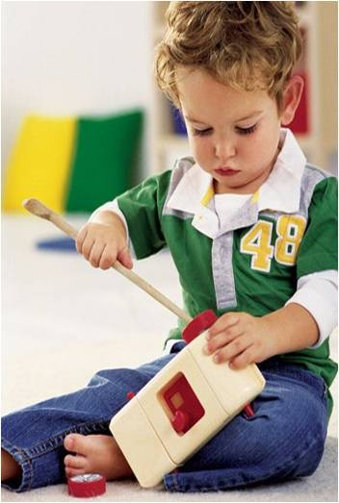
Целевые ориентиры образования в младенческом и раннем возрасте
ФГОС
Интересуется окружающими предметами и активно действует с ними; эмоционально вовлечён в действия с игрушками и другими предметами, стремится проявлять настойчивость в достижении результата своих действий

Slide 110
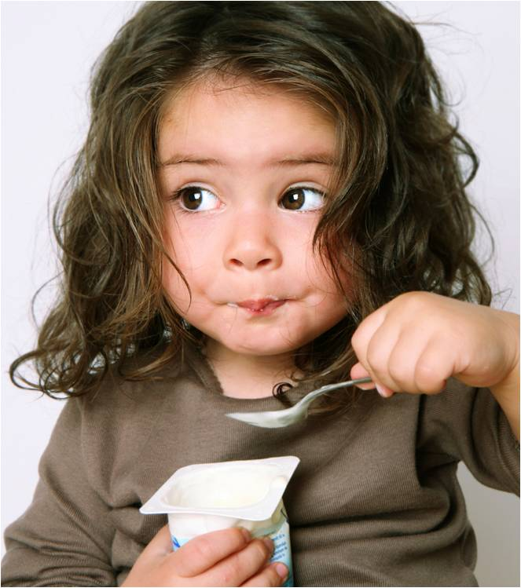
Целевые ориентиры образования в младенческом и раннем возрасте
ФГОС
Использует специфические, культурно фиксированные предметные действия, знает назначение бытовых предметов (ложки, расчёски, карандаша и пр.) и умеет пользоваться ими. Владеет простейшими навыками самообслуживания; стремится проявлять самостоятельность в бытовом и игровом поведении

Slide 111

Целевые ориентиры образования в младенческом и раннем возрасте
ФГОС
Владеет активной и пассивной речью, включённой в общение; может обращаться с вопросами и просьбами, понимает речь взрослых; знает названия окружающих предметов и игрушек

Slide 112

Целевые ориентиры образования в младенческом и раннем возрасте
ФГОС
Стремится к общению со взрослыми и активно подражает им в движениях и действиях; появляются игры, в которых ребёнок воспроизводит действия взрослого

Slide 113
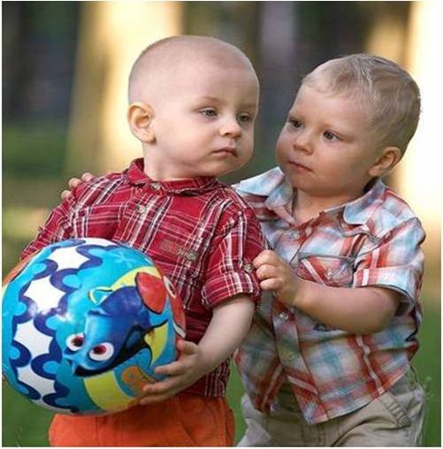
Целевые ориентиры образования в младенческом и раннем возрасте
ФГОС
Проявляет интерес к сверстникам; наблюдает за их действиями и подражает им

Slide 114

Целевые ориентиры образования в младенческом и раннем возрасте
ФГОС
Обладает интересом к стихам, песням и сказкам, рассматриванию картинок, стремится двигаться под музыку; эмоционально откликается на различные произведения культуры и искусства

Slide 115

Целевые ориентиры образования в младенческом и раннем возрасте
ФГОС
У ребёнка развита крупная моторика; он стремится осваивать различные виды движения (бег, лазанье, перешагивание и пр.)

Slide 116

Целевые ориентиры на этапе завершения ДО
ФГОС
Овладевает основными культурными способами деятельности, проявляет инициативу и самостоятельность в разных видах деятельности… способен выбирать себе род занятий, участников по совместной деятельности

Slide 117

Целевые ориентиры на этапе завершения ДО
ФГОС
Обладает установкой положительного отношения к миру, к разным видам труда, другим людям и самому себе, обладает чувством собственного достоинства; активно взаимодействует со сверстниками и взрослыми, участвует в совместных играх. Способен договариваться, учитывать интересы и чувства других, сопереживать неудачам и радоваться успехам других; адекватно проявляет свои чувства, в том числе чувство веры в себя; старается разрешать конфликты

Slide 118

Целевые ориентиры на этапе завершения ДО
ФГОС
Обладает развитым воображением, которое реализуется в разных видах деятельности, и, прежде всего, в игре; владеет разными формами и видами игры, различает условную и реальную ситуации, умеет подчиняться разным правилам и социальным нормам

Slide 119

Целевые ориентиры на этапе завершения ДО
ФГОС
Достаточно хорошо владеет устной речью, может выражать свои мысли и желания, строит речевые высказывания в ситуации общения, может выделять звуки в словах, у ребёнка складываются предпосылки грамотности

Slide 120
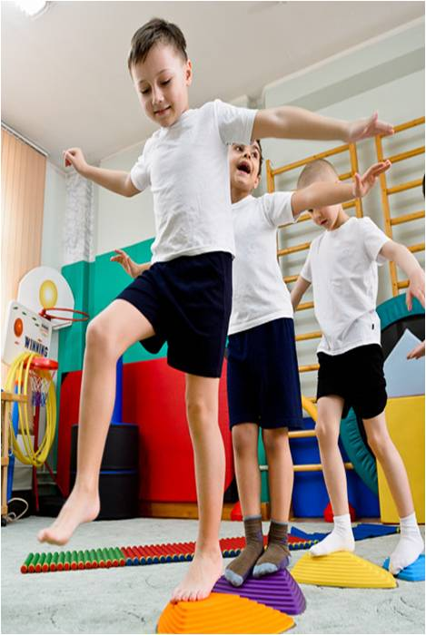
Целевые ориентиры на этапе завершения ДО
ФГОС
У ребёнка развита крупная и мелкая моторика; он подвижен, вынослив, владеет основными движениями, может контролировать свои движения и управлять ими

Slide 121
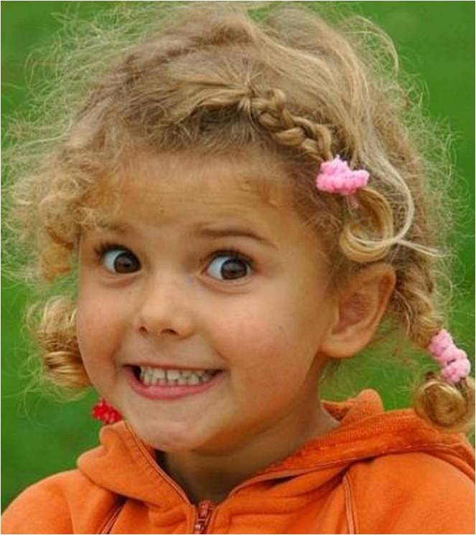
Целевые ориентиры на этапе завершения ДО
ФГОС
Способен к волевым усилиям, может следовать социальным нормам поведения и правилам в разных видах деятельности, во взаимоотношениях со взрослыми и сверстниками, может соблюдать правила безопасного поведения и личной гигиены

Slide 122
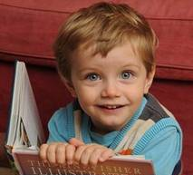
Целевые ориентиры на этапе завершения ДО
ФГОС
Ребёнок проявляет любознательность
задаёт вопросы
интересуется причинно-следственными связями
пытается самостоятельно придумывать объяснения явлениям природы и поступкам людей
склонен наблюдать, экспериментировать
обладает начальными знаниями о себе, о природном и социальном мире, в котором он живёт
знаком с произведениями детской литературы
обладает элементарными представлениями из области живой природы, естествознания, математики, истории и т. п.
способен к принятию собственных решений, опираясь на свои знания и умения в различных видах деятельности

Slide 123
Федеральный закон РФ «Об образовании в Российской Федерации» Глава 7. Общее образование
Статья 64. Дошкольное образование
Статья 66. Начальное общее, основное общее и среднее общее образование

Slide 124
Уровни и направления общего образования
Дошкольное
Начальное
общее
Основное
общее
Среднее
общее
формирование общей культуры
формирование
личности
становление и
формирование
личности
формирование нравственных
убеждений,
эстетического вкуса
и здорового образа
жизни, высокой
культуры
межличностного
и межэтнического
общения, овладение основами наук,
Государственным
языком РФ,
навыками умствен-
ного и физического
труда, развитие
склонностей,
интересов,
способности
к социальному
самоопределению
дальнейшее
становление и формирование личности, раз-витие интереса
к познанию
и творческих способностей, формирование
навыков само-стоятельной УД (индивидуализация и профори-ентация), подго-товка к жизни в обществе, самос-тоятельному жизненному выбору, продол-жению образо-вания и началу проф. деят-ти
развитие физических, интеллектуаль-ных, нравственных, эстетических и личностных качеств
развитие инди-видуальных способностей
развитие поло-жительной мо-тивации и уме-ний в УД
овладение чтени-ем, письмом, счё-том, основными навыками УД, эле-ментами теорети-ческого мышления, простейшими на-выками самоконт-роля, культурой поведения и речи, основами личной гигиены и здорового образа жизни
формирование предпосылок УД
сохранение и укрепление здоровья

Slide 125
Требования Стандарта
ФГОС
Требования к структуре ООП
Требования к условиям реализации ООП
Требования к результатам освоения ООП

Slide 126
Преемственность дошкольного и начального общего образования
Соблюдение требований к условиям реализации Программы
Формирование у ребёнка к моменту завершения уровня ДО показателей, указанных в целевых ориентирах (формирование предпосылок к учебной деятельности)
ЦО Программы выступают основаниями преемственности ДО и НОО
Notes:
4.7. Целевые ориентиры Программы выступают основаниями преемственности дошкольного и начального общего образования. При соблюдении требований к условиям реализации Программы настоящие целевые ориентиры предполагают формирование у детей дошкольного возраста предпосылок к учебной деятельности на этапе завершения ими дошкольного образования.

Slide 127
Освоение основной образовательной программы не сопровождается проведением промежуточных и итоговой аттестаций воспитанников
Notes:
«Нестандартный стандарт»
В отличие от других стандартов, ФГОС дошкольного образования не является основой оценки соответствия установленным требованиям образовательной деятельности и подготовки детей. Освоение дошкольных образовательных программ не сопровождается проведением промежуточных аттестаций и итоговой аттестации обучающихся.

Slide 128
Вебинары декабря на сайте издательства «Просвещение»
16.12.2013, 12.00 – 14.00
«ФГОС дошкольного образования. Особенности построения образовательного процесса в дошкольных образовательных организациях»
17.12.2013, 10.00 – 12.00
«Корректировка Основной образовательной программы дошкольной образовательной организации в соответствии с ФГОС дошкольного образования»
18.12.2013, 12.00 – 14.00
«Корректировка Основной образовательной программы дошкольной образовательной организации с учетом Примерной основной образовательной программы дошкольного образования «Радуга»
19.12.2013, 10.00 – 12.00
«Корректировка Основной образовательной программы дошкольной образовательной организации с учетом Примерной основной образовательной программы дошкольного образования «Успех»

